Slide 1
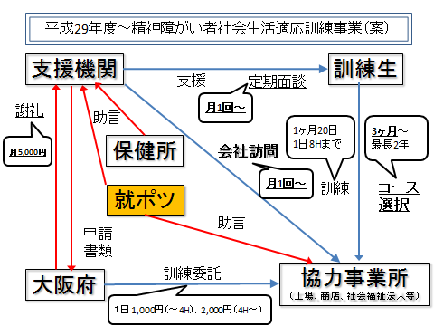
Ｈ２９～精神障がい者社会生活適応訓練事業のあり方について
資料4-2
事業の目的と内容
事業における課題
【目的】
精神障がい者を一定期間（6ヶ月を単位に最長2年間）民間事業所に通わせ、集中力、対人能力、仕事に対する持久力、環境適応能力等を養うための社会適応訓練を行い、症状の再発防止と社会的自立を促進し、精神障がい者の社会復帰を図る。
【内容】
１）精神障がい者に理解のある協力事業所に委託して、精神障がい者の作業訓練を行う。
委託料：1人当たり日額 訓練4時間以内1,000円、4時間超2,000円（月20日上限）
２）委託する協力事業所の新規開拓、訓練資質の向上を図るために、一般企業やすでに協力事業所となっている事業所、支援者を対象に「育成講座」を開催し、訓練委託体制の整備を図る。
○訓練内容の固定化
一定の訓練実績があるが、精神障がい者が希望する事務系の訓練場所が少ない。
○協力事業所の偏在
所在地や受入実績に地域偏重があり、府民が目的に応じて選べる状況にない。
○地域の医療機関とのつながりが脆弱化
支援機関は、障がい者就労支援機関が多く、かつてほど地域のクリニックやデイケアとのつながりが強固ではない。医療機関との連携強化は喫緊の課題である。
○事業の周知が不十分
協力事業所育成講座等を通じて啓発を継続しているが、デイケアプログラムや就労系サービスとの併用が可能であること、事業プロセスが十分に認知されていない。
事業実績
事業拡充のポイント
１）訓練生の実績とその後の経過
社会状況に応じた多様な視点の導入と地域ネットワークの活用
１．保健所と障害者就業・生活支援センター（就ポツ）を協力機関として位置づけ
事業の申請窓口を保健所から、支援機関を通じて直接事務局に変更することにより、事務手続き等の効率化を図る。保健所は、就労支援機関と医療機関をつなぐ役割を担う等、専門的見地から助言を継続する。就ポツは地域のネットワークや社会資源を活用する等、訓練内容や協力事業所の拡充、事業を通じた機関連携をサポートする。
２．推進委員会における外部委員の参画
同委員会は、月1回訓練生の決定、更新等に関する専門的助言を行う。地域で精神障がい者の診療に携わる精神科医師、就ポツ職員を招聘することにより、多様な視点で事業の活性化を図る。
【委員会の構成メンバー】
Ｈ28：府保健所、府こころＣ、府雇用促進Ｃ
Ｈ29（予定）：精神科医師（大精診）、就ポツ、府こころＣ、府雇用促進Ｃ
年度 | 訓練生（新規） | 訓練継続 | 訓練終了 | 就職者（就職率） | 就職活動 | 支援機関利用等
Ｈ25 | 38名（24名） | 15名 | 23名 | 10名(43%) | 3名 | 10名※
Ｈ26 | 38名（23名） | 22名 | 17名 | 7名(43%) | 4名 | 6名※
Ｈ27 | 42名（20名） | 22名 | 17名 | 6名(35%) | 3名 | 8名※
※状態悪化・意欲低下のため、訓練中断者も含む。（H25：4名、Ｈ26：2名、Ｈ27：4名）
・訓練生のニーズに応じてＨ26年度よりコース制を導入、新規人数は増加傾向にある。
社会参加コース（3ヵ月からエントリー可、最大1年）、就労準備コース（6ヵ月、最大1年）
・支援機関利用者は、訓練中から利用していた福祉サービスや医療機関以外に、就労継続Ａ型事業所や他の就労支援機関への通所を開始した者がいる。
・Ｈ25年度訓練終了者の就職率43.4%（全国28.7%）、協力事業所への就職は減少傾向。
就職に至らないまでも就職活動や他の訓練を開始する等、就職意欲が高まっている。
２）協力事業所の実績等
協力事業所育成講座実績
年度 | 登録事業所数 | 受入数（稼働率）
Ｈ25 | 62事業所 | 14事業（22%）
Ｈ26 | 57事業所 | 21事業（37%）
Ｈ27 | 62事業所 | 21事業（33%）
①時期 | 参加人数 | ②時期 | 参加人数
H25,8 | 92名 | ― | ―
H26,8 | 121名 | H27,2 | 49名
H27,8 | 89名 | H28,2 | 142名
・毎年数カ所の新規登録および受入実績あり、同事業所の稼働率の差が拡大。
・育成講座8月は商工労働部と共催し「精神障がい者雇用セミナー」を開催。2月は支援者を対象の中心に、事業啓発や支援力向上を図る。

